Slide 1
Біоіндикація забруднення атмосферного повітря за якістю пилка рослин
ДПТНЗ “НЦПО”
Роботу виконала здобувач освіти
Зубченко Аліна
10 клас
Керівник проекту:
викладач біології і екології
О.М.Картишкіна-Шостак

Slide 2
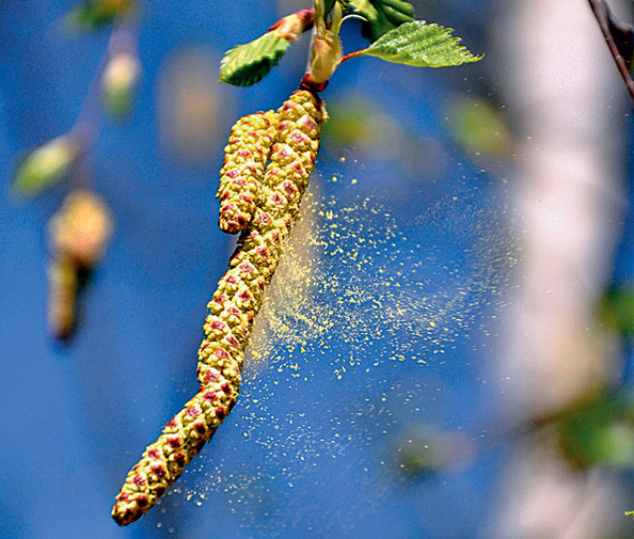
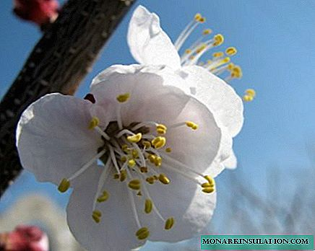
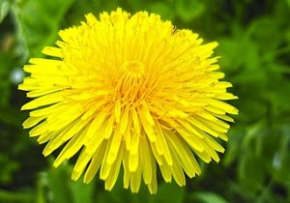
Актуальність:
Пилок насінних рослин, а саме, його життєздатність також може служити показником забрудненості повітря. Такі рослини, як абрикос, береза, верба та кульбаба цвітуть рано навесні, звичайно у квітні, і у їхніх суцвіттях утворюється велика кількість жовтого пилку, що розсіюється вітром. Процеси утворення мікроспор та пророщування пилку дуже вразливі до хімічних і фізичних чинників (вміст пилку – живі клітини, що дуже чутливі до умов довкілля – температури, вологості, чистоти повітря).
Стерильність – нездатність або знижена здатність організму продукувати нормальні гамети. Відомо, що стерильні (нежиттєздатні) пилкові клітини або новоутворення в пилку індукуються хімічними і фізичними забруднювачами атмосфери. Результатом дії забруднювачів навколишнього середовища є зміна фертильності пилку (від лат. фертиліс – родючий), що несприятливо позначається на життєздатності всієї фітопопуляції.
Однак вплив промислових викидів на формування пилку, його стан і можливість використання для оцінки забруднення навколишнього середовища, зокрема важких металів, були вивчені мало. Вивчення цього питання наблизить до розуміння процесів генеративного розвитку та продуктивності насіння рослин в умовах забруднення. Стресові екологічні умови мають глибокий вплив на генеративні органи рослин. Антропогенне забруднення має помітний вплив на стан рослин, викликаючи проблеми збереження рослиного біорізноманяття, особливо поблизу міст.

Slide 3
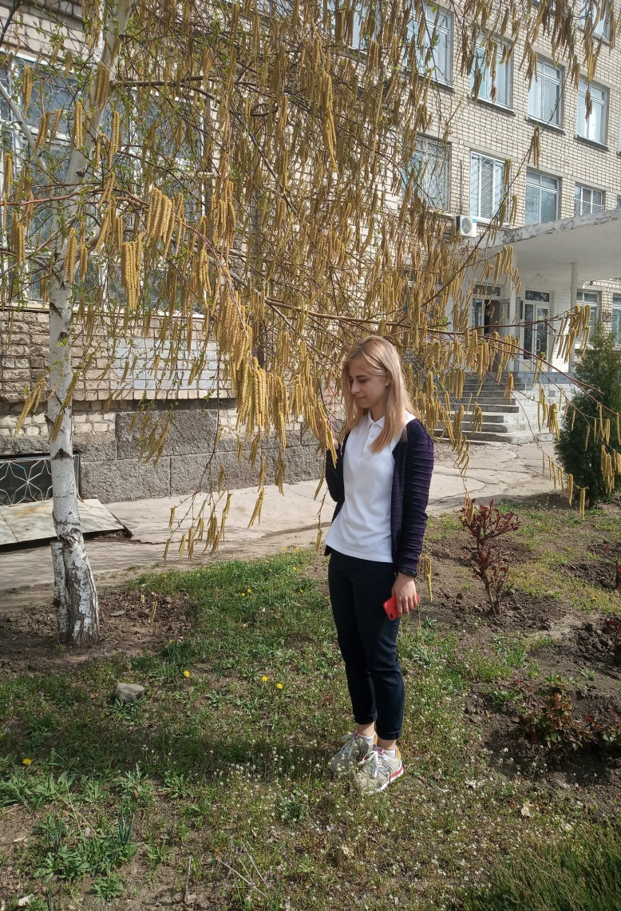
Мета дослідження:
навчитися визначати токсичність атмосферного повітря
за допомогою рослин-індикаторів за тестом
«Стерильність пилку рослин».
оцінка якості пилка рослин: м. Нікополь.
Завдання:
Вивчення методів біоіндикації забруднень атмосфери за допомогою пилка рослин.
Визначити та оцінити якість пилка рослин з різних частин міста.
Визначення якості повітряного середовища м.Нікополь.

Slide 4
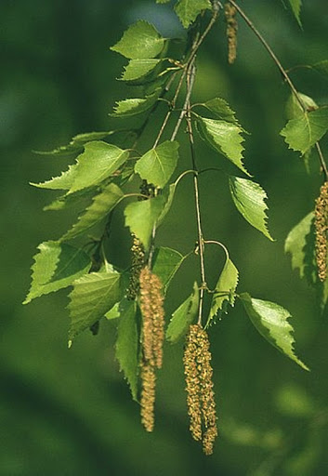
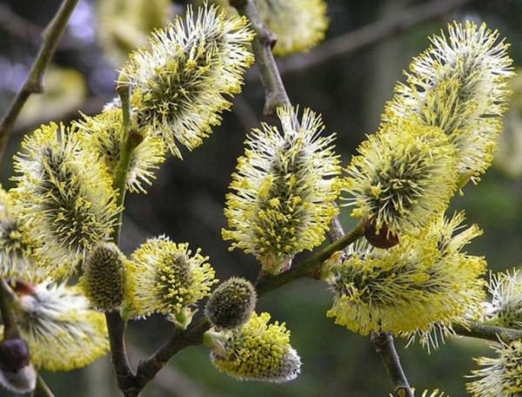
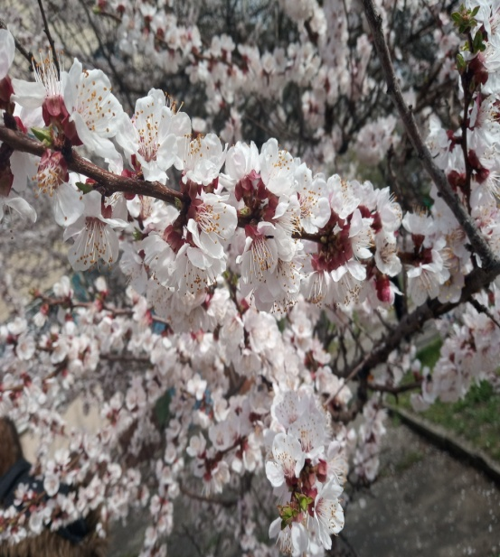
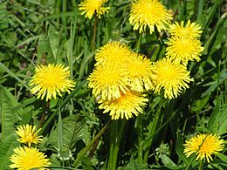
Предмет дослідження – якість пилку досліджуваних рослин.
Об’єкт дослідження - пилок рослин: Верби козячої (Salix caprea L.), Абрикоси звичайної (Prunus armeniaca Lin., Armeniaca vulgaris Lam.), Берези повислої, берези пониклої (Betula pendula Roth.) синонім береза бородавчаста (Betula verrucosa Ehrh.) та Кульбаби звичайаої, або лікарсьої (Taraxacum officinale).
Методи:
морфологічний;
біоіндикація;
порівняння.

Slide 5
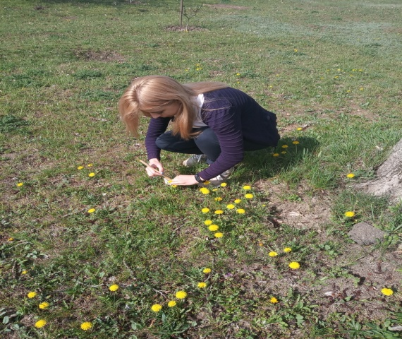
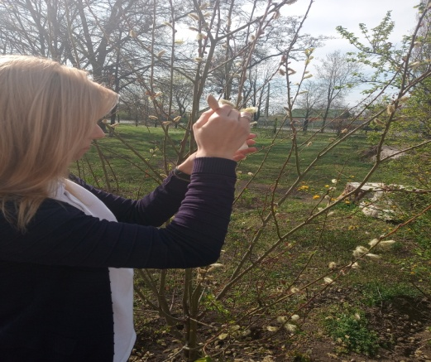
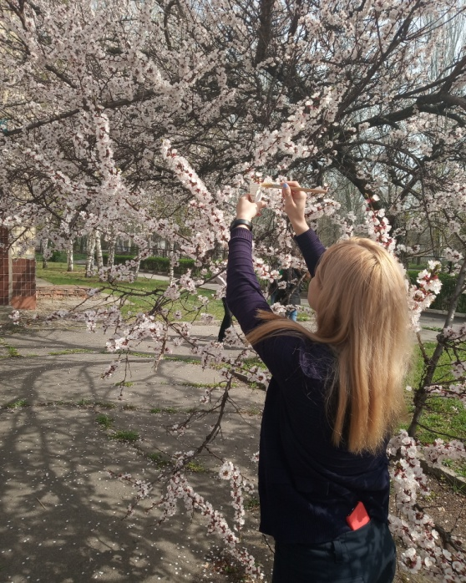
Опис методики проведення дослідження
Для визначення загальної токсичності (або потенційної мутагенності) повітряного басейну застосовувала тест «Стерильність пилку рослин». Для визначення фертильності пилку зерна, обрала рослини, які є спільними для всіх ділянок . В якості індикаторів застосувала пилок рослин: Верби козячої (Salix caprea L.), Абрикоси звичайної(Prunus armeniaca Lin., Armeniaca vulgaris Lam.), Берези повислої, пониклої(Betula pendula Roth.) синонім береза бородавчаста (Betula verrucosa Ehrh.) та Кульбаби звичайної, або лікарської(Taraxacum officinale).
З кількох рослин, що ростуть в одному місці, збирала проби пилку у паперові пакети. Робила позначку про місце збору і ймовірні джерела забруднення повітря. У кімнатних умовах на склі (предметні стекла для мікроскопа) невелику кількість пилку змішувала загостреною паличкою із реактивом під назвою розчин Люголя(рідина містить гліцерин та сполуки йоду). Через п’ять хвилин перевіряла під світловим мікроскопом пилок заповнений крохмалем.

Slide 6
Морфологія зерна пилка за інтенсивністю фарбування
Ділянка № 1. Територія центральної прохідної трубного заводу
№ | Назва раслини | Кількість пилкових зерен | Зафарбовування |  |  |  | Нефарбовані
 |  |  | Інтенсивне |  | Слабке |  | Кількісь | %
 |  |  | Кількісь | % | Кількісь | %
1. | Береза бородавчаста | 85 | 64 | 75,3 | 9 | 10,5 | 12 | 14,2
2. | Верба козяча | 97 | 65 | 67,1 | 15 | 15,4 | 17 | 17,5
3. | Кульбаба звичайна | 93 | 70 | 75,3 | 12 | 12,9 | 11 | 11,8
4. | Абрикоса звичайна | 68 | 34 | 50 | 16 | 23,5 | 18 | 26,5
Ділянка № 2. Територія парку «Металург»
№ | Назва раслини | Кількість пилкових зерен | Зафарбовування |  |  |  | Нефарбовані
 |  |  | Інтенсивне |  | Слабке |  | Кількісь | %
 |  |  | Кількісь | % | Кількісь | %
1. | Береза бородавчаста | 87 | 72 | 82,7 | 7 | 8,2 | 8 | 9,1
2. | Верба козяча | 96 | 70 | 73 | 12 | 12,5 | 14 | 14,5
3. | Кульбаба звичайна | 99 | 83 | 83,8 | 9 | 9,1 | 7 | 7,1
4. | Абрикоса звичайна | 72 | 48 | 66,6 | 11 | 15,2 | 13 | 18.2

Slide 7
Порівняння фертильності пилку рослин до стерильності (%)
№ | Назва раслини | Ділянка 1 |  | Ділянка 2
 |  | Фертильні | Стерильні | Фертильні | Стерильні
1. | Береза бородавчаста | 75,3 | 24,7 | 82,7 | 17,3
2. | Верба козяча | 67,1 | 32,9 | 73 | 27
3. | Кульбаба звичайна | 75,3 | 24,7 | 83,8 | 16,2
4. | Абрикоса звичайна | 50 | 50 | 66,6 | 33,4
Фертильними рахувала пилкові зерна повністю пофарбовані в темно-фіолетовий ( інтенсивне зафарбовування);
стерильними (нежиттєздатними) зерна пилку, що зафарбовані слабко (дуже нерівномірно, плямами, деформовані, сплющені чи значно дрібніші у розмірах) та повністю нефарбовані.

Slide 8
Фертильність пилкового зарна (%)

Slide 9
Стерильність пилкового зарна (%)

Slide 10
Висновки дослідження
Дослідження пилка рослин дозволило встановити, що клітини стерильного (ураженого техногенезом) і фертильного (здорового) пилка відрізняються кількістю крохмалю. Пилкові зерна повністю заповнені крохмалем, і стерильних зерен не мають його взагалі або мають сліди. Це визначилось ступенем забарвлення пилку. Родюче зерно пилка було пофарбовано в фіолетові тони різної інтенсивності, а стерильне або зовсім не пофарбоване, або пофарбоване фрагментовано на 20-30%, набуваючи слабкий майже прозорий світло-фіолетовий тон.
Використання йодної методики забарвлення пилку показало, що відсоток фертильних пилкових зерен істотно відрізняється від стерильних на Ділянці №1 від Ділянки №2.
Найвищий відсоток стерильності пилку спостерігалось у Абрикоси звичайної та Верби козячої, найнижчий - у Берези бородавчастої і Кульбаби звичайної на обох ділянках.
Результати свідчать про те, що різні рівні стерильності пилкових зерен Абрикоси звичайної і Верби козячої можна пояснити різним ступенем впливу забруднюючих речовин на рослини. Чим вищий рівень забруднення, тим вище показник стерильності пилка цих рослин. Так стерильність зерна пилка Абрикоси звичайної становить 50% ( як і фертильних – 50%) на території центральної прохідної трубного заводу, а на території парку «Металург» – 33,4%
Дослідження показали, що при підвищеному антропогеному забрудненні навколишнього середовища істотно збільшується вплив на території зростання рослин.

